Slide 1


Marketing Estratégico para la Compañía Folklórica de la UAQ
M. En a. héctor selim córdoba rodríguez

Slide 2
Justificación:
Con la presente tesis se beneficia a la Compañía Folklórica de la UAQ (CFUAQ); le proporciona las estrategias de marketing para hacerlo un proyecto autosostenible. También, se beneficia a la UAQ al desarrollar proyectos culturales sostenibles abonando a su objetivo de la difusión de la cultura. Así mismo, a los estudiantes universitarios y el público en general al adquirir conocimientos sobre la cultura popular queretana y mexicana en general. Además, esta tesis sentaría las bases para el diseño de productos culturales basados en estrategias de marketing que pueden impactar en el gremio artístico y por lo tanto en su desarrollo como industria (la industria cultural, creativa, etc.) y la mejora de sus condiciones económicas a futuro.

Slide 3
Objetivos
General:
Desarrollar un plan de marketing estratégico para la CFUAQ
Específicos:
Conocer cuáles actividades de la CFUAQ son las más demandadas
Desarrollar un plan de difusión para sus actividades más demandadas
Determinar el precio de las actividades de la CFUAQ para lograr ser rentable

Slide 4
Antecedentes
Del Marketing 1.0 al 4.0
La era del Marketing 1.0 está enfocada al producto, en los tiempos de producción de masa en los que los que simplemente se consume lo que se tiene al alcance o lo que el mercado tiene para ofrecer. En este sentido, el control de las características de la oferta de productos y servicios o la mezcla de marketing están, en manos de los productores.
Al Marketing 2.0 en el que los esfuerzos de mercadotecnia se enfocan más a la satisfacción de las necesidades del cliente, poniendo a este, sus emociones y motivaciones de consumo al centro del sistema comercial. Entonces, la mezcla de marketing se orienta a cubrir la demanda. El control de esta pasa a manos de las tendencias de la demanda de los consumidores.
En el Marketing 3.0 se tiene en cuenta a las personas, no solo como consumidores, sino como seres integrales. Es por eso que, esta nueva era del marketing, se centra en los valores de los consumidores y cómo los productos pueden satisfacer no solamente las demandas de sus necesidades básicas sino emocionales y espirituales y cómo el consumidor, además gracias a los avances tecnológicos y al alcance de las comunicaciones, puede participar en el diseño de la mezcla de marketing adecuada a cubrir este nuevo nivel de necesidades. Esto lleva a que las empresas vendan valores asociados a sus marcas buscando el impacto en su público objetivo.

Slide 5
El Marketing 4.0 se basa no solamente en la obtención de datos sino en la interpretación de estos para predecir tendencias globales de mercado. El desarrollo de plataformas digitales y la existencia de los individuos ahora 24 horas en el mundo digital gracias a la hiperconectividad, permite a las empresas monitorearlos constantemente en un tipo de investigación de mercados permanente y guiar las decisiones corporativas a anticiparse a las decisiones de consumo del individuo colectivo, algo así como obtener la venta anticipada desde la predicción de la decisión de compra de los individuos.
En cuanto al Marketing 5.0, las implicaciones sobre el estudio de mercado son netamente tecnológicas. Se define como la utilización de tecnologías que emulan al ser humano para crear, comunicar, entregar y mejorar el valor de los productos. Esto se realiza a través de tecnologías de inteligencia tecnológica como Inteligencia Artificial, Realidad Aumentada, Realidad Virtual, Blockchain, entre otras. Es decir, se utiliza la tecnología para potenciar las actividades que humanamente no serían posibles en el estudio de big data para hacer predicciones de consumo, estudio de patrones de consumo, diseño de estrategias de comunicación sin la intervención humana, etc. Tal parece que el Marketing 5.0 se piensa para ser realizado netamente con inteligencia tecnológica para sustituir la inteligencia humana (Kotler, 2021).

Slide 6
Marketing cultural en relación con la evolución del marketing general.
En relación con la Era del Marketing 1.0, en cuanto al marketing cultural o marketing para las artes de los años 70’s del siglo XX, Colbert y Cuadrado (2003) establecen el flujo de los esfuerzos de marketing bajo un modelo de marketing tradicional enfocado al producto, esto es, de la mezcla de marketing, la variable producto queda a cargo del artista, quien produce desde sus propios procesos creativos e intuitivos, dejando las otras variables del mix de marketing, o marketing mix residual, a la etapa de postproducción (venta, distribución, búsqueda de un mercado potencial, etc., después de tener su producto terminado) además delegadas a un agente o tercero.
La figura 1 muestra un modelo de marketing para la cultura y las artes en el que el flujo de las acciones de marketing comienza en la producción, que sería responsabilidad única y exclusiva del artista.

Slide 8
Evolucionando a la par, en el marketing cultural enfocado al consumidor de los años 80’s del siglo pasado, se proponen estrategias enfocadas a los procesos de gestión organizativa con el objetivo de orientarse al mercado a través de la identificación, anticipación y satisfacción de las necesidades del consumidor. Es decir, se propone que los esfuerzos de marketing se dirijan a realizar productos culturales pensados en la satisfacción del consumidor, sus gustos e intereses, relegando un tanto al artista al papel de un simple productor. Para esta etapa, también Colbert y Cuadrado (2003) identifican un flujo de esfuerzos de marketing comenzando desde el reconocimiento de las necesidades del consumidor como información necesaria y primaria para el diseño del marketing mix.

Slide 10
Ahora bien, cuando el marketing 3.0 es concebido, en el que se visualiza al consumidor como un ser integral y que por lo tanto tiene el potencial de co-crear el producto conjuntamente con la empresa gracias al flujo de la información potenciado por el desarrollo de las tecnologías de la comunicación, el marketing cultural a la par se adapta en sus procesos, surgiendo así un modelo más completo de marketing para las artes.
Colbert y Cuadrado (2003), proponen en este modelo algo similar al modelo tradicional de marketing para las artes, pero enfatizando que la información del consumidor también debe de alinearse a su propia definición de misión, su visión y sus valores y a sus propios procesos administrativos. Además, tomar en cuenta que cada empresa es única y que, en un entorno cambiante, pueden las estrategias aplicadas para la empresa A no necesariamente ser funcionales para la empresa B. Dicho de otro modo, conserva la visión romántica de que un artista o un producto artístico raramente se comportará igual a otro. En la figura 3 se puede observar esta propuesta de modelo aumentado para las artes.

Slide 12
Kotler (2017) menciona que la esencia del marketing 4.0 se establece en la identificación del recorrido del consumidor y la medición de métricas de productividad del marketing. Para esto, utiliza las llamadas 5 A’s, que generan un embudo de conversión que dirigen al consumidor desde el reconocimiento de la marca, hasta el acto de la compra, e incluso hasta el acto de la recompra y la fidelización, tal como lo muestra la Figura 4.

Slide 13
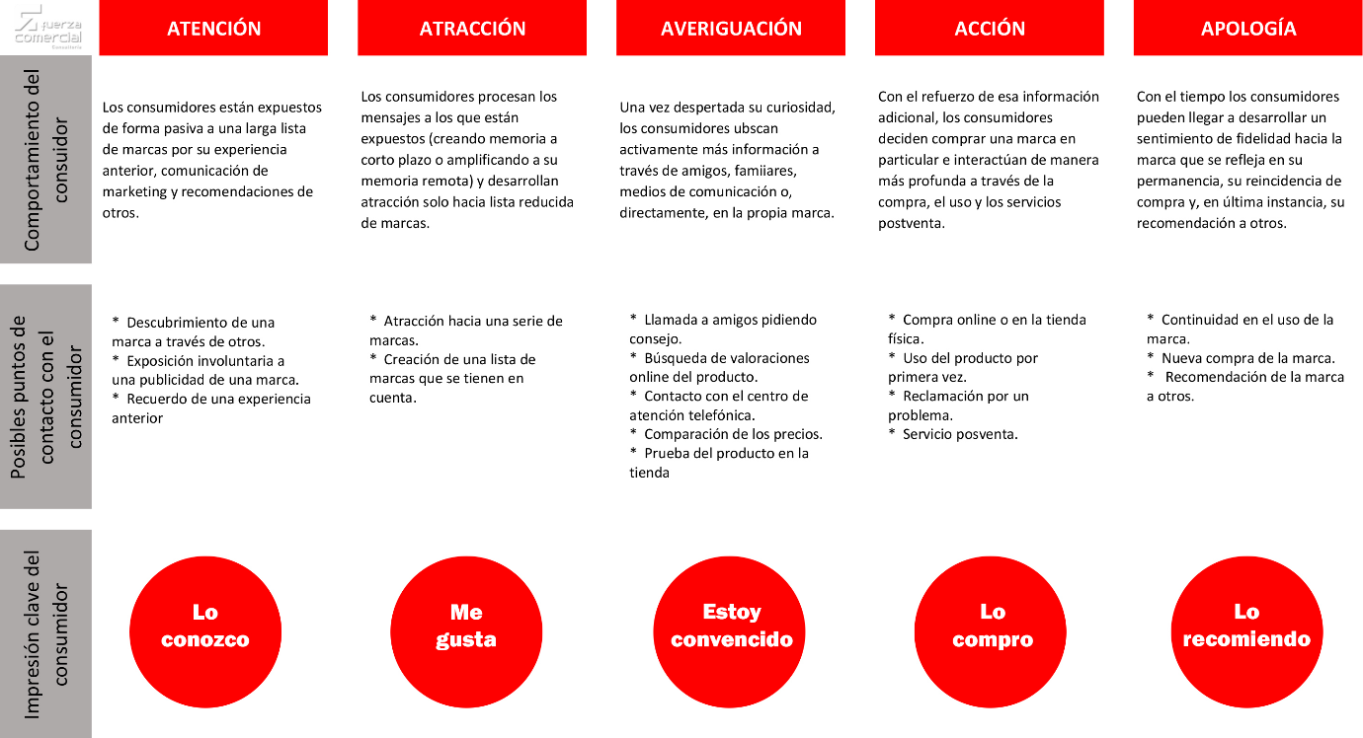

Slide 14
Proceso del Marketing Estratégico.
Etapa 1. Análisis estratégico (aquí entran las 5C’s, Porter y SWOT que menciona):
• Análisis Externo. Mercado y Demanda
• Análisis del Entorno Competitivo
• Segmentación. Identificación y selección del público objetivo
• Comportamiento de compra de consumidores y clientes

Slide 15
La Escuela de Negocios de Harvard propone el modelo de las 5 C’s para el análisis del mercado. Estas se describen a continuación:
• Consumidores (mercado). Estas se derivan en dos actividades; estudiar las necesidades del consumidor y el proceso de toma de decisiones.
• Contexto. Se deriva en el estudio de seis diferentes ambientes que pueden afectar la actividad empresarial. Estos son el ambiente demográfico, económico, socio-cultural, político-legal, tecnológico y natural.
• Compañía. En este se analiza la pertinencia y eficacia del modelo del negocio de la compañía y su estrategia competitiva, así como su ventaja competitiva.
• Colaboradores. Este es el estudio de empresas o personas que ayudan a que los esfuerzos de marketing de la compañía lleguen a los consumidores, como proveedores, distribuidores, vendedores, influencers y comunicadores, así como también compañías que venden productos complementarios.
• Competencia. Se estudian las compañías que ofrecen productos similares (competencia directa) o productos que satisfacen de igual manera la necesidad del consumidor (competencia indirecta). Se analiza de las otras compañías su modelo de negocio, ventaja competitiva y estrategias competitivas en comparación con las propias.

Slide 16
Análisis interno. Diagnóstico
Etapa 2. Planificación del MKT:
• Posicionamiento. Concepto, tipos y estrategias de elección del posicionamiento.
• Fijación de objetivos y estrategias de marketing
• Diseño del mix u oferta de marketing
• Marketing experiencial: Diseño de experiencia en el servicio.

Slide 17
Etapa 3. Implementación del plan MKT
Etapa 4. Control del plan del MKT

Slide 18
Metodología
Se utilizará una investigación de tipo transversal, en la que la unidad de análisis será la siguiente:
Estudiantes de las diversas facultades presentes en el Campus Centro Histórico, Campus Centro Universitario, Campus Juriquilla, Campus Aeropuerto, Campus Corregidora de la Universidad Autónoma de Querétaro.

Slide 19
Variables y atributos de estudio:
VARIABLE | ATRIBUTO
Sexo | Hombre, Mujer
Edad | Menos de 18, 18, 19, 20…29, más de 30.
Grado | 1, 2, 3, ….. 10, 11, 12
Frecuencia de consumo de obras escénicas. | Menos de 1 vez al mes, 1 vez al mes, 1 vez a la semana, más de 1 vez a la semana.
Interés en obras escénicas folklóricas | No estoy interesado en lo absoluto, me interesan, Altamente interesado.
Características de las obras escénicas folklóricas de interés | Narrativa, duración, clasificación, plaza o lugar de distribución,
Precio máximo que está dispuesto a pagar | Menos de $100, $100, $200, $300, más de $300
Medio principal de comunicación y obtención de información | Facebook, Instagram, WhatsApp, etc.
Reconocimiento de la marca | Sí, no

Slide 20
Tamaño de la muestra:
Se encuestará a 358 estudiantes con un tipo de muestreo no probabilístico y una técnica de obtención de datos de Bola de nieve.

Slide 21
Resultados esperados
Para la presente investigación se persigue un objetivo descriptivo en el que se pretenderá describir las respuestas a las preguntas de investigación, estas son:
El plan de marketing estratégico para la CFUAQ.
Las actividades más demandadas y cómo se deberían de difundir.
El precio óptimo de sus actividades.
Son los factores que influirán en el éxito comercial de la CFUAQ.

Slide 22
Referencias
Azuela Flores, J. I., Sanzo Pérez, M. J., & Fernández Blanco, V. (2010). EL MARKETING DE LA CULTURA Y LAS ARTES: UNA EVOLUCIÓN. REVISTA NACIONAL DE ADMINISTRACIÓN, 23-26.
Colbert, F., & Cuadrado, M. (2003). Marketing de las Artes y la Cultura. Quebec: Gaëlan Morin Éditeur.
Kotler, P., Kartajaya, H., & Setiawan, I. (2017). Marketing 4.0, De lo tradicional a lo digital. New Jersey: Wiley.
Kotler, P., Kartajaya, H., & Setiawan, I. (2021). Marketing 5.0, Tecnología para la humanidad. New Jersey: Wiley.
Peñaloza, M. (2019). La tecnología en la evolución del marketing. Revista Perspectiva Empresarial, 75-91.
Steenburgh, T., & Avery, J. (2010). Marketing Analysis Toolkit: Situation Analysis. Harvar Bussiness School Publishing, 1-10.
Vallet Bellmunt, T., Vallet Bellmunt, A., Vallet Bellmunt, L., Casanova Calatayud, E., Del Corte Lora, V., Estrada Guillén, M., . . . Monte Collado, P. (2015). Principios de Marketing Estratégico. Castelló de la Plana: UNE.

